Slide 1
Odběry biologického materiálu – krev
Mgr. et Mgr. Andrea Menšíková, Mgr. Marta Šenkyříková, PhD.
Ústav zdravotnických věd, LF MU Brno

Slide 2
mozkomíšní
mok
sputum
punkce
tkáň
tekutina
moč
krev
plazma
stolice
invazivně
neinvazivně
biologický materiál
zvratky
pot
sekrety
sliznice
rány

Slide 3
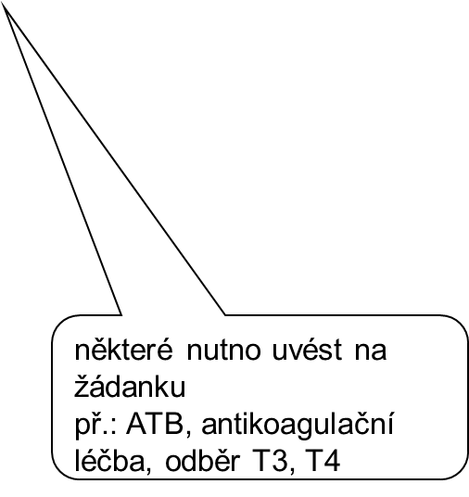
FAKTORY OVLIVŇUJÍCÍ VYŠETŘENÍ BM
Biologické faktory – věk, rasa
Již provedené terapeutické zákroky
Postup při odběru
Postup při transportu a skladování

Slide 4
ZÁSADY BOZP PŘI ODBĚRU BM
Mytí rukou – před odběrem, po odběru u každého pacienta
VŽDY rukavice – měnit u odběru z různých systémů
Ústenky, ochranný štít tam, kde je to nutné – výtěr z krku, ran
Zabránit kontaminaci vnějšku nádoby
Bezinfekčnost prostředí – větrání, dezinfekce, úklid
VEŠKERÝ BIOLOGICKÝ MATERIÁL JE INFEKČNÍ!!!

Slide 5
Zásady správného odběru BM
materiál odebírat podle požadavků
odběr do označených nádob – zkumavek, skleniček, kepů
dodržet požadavky na transport – do 2 hodin po
výsledky vyšetření evidovat, dodržovat zásady BOZP
ke každému odběru průvodka, žádanka – musí mít: jméno, rodné číslo, pojišťovna, oddělení, datum odběru, hodina, dg.

Slide 6
Odběry a vyšetření krve
nejčastěji odebíraný materiál
krev, kterou odebíráme rozlišujeme podle :
podle místa a zdroje odebírané krve – kapilární, venózní, arteriální
podle chemických vlastností krve – srážlivá x nesrážlivá
srážlivá krev – krasten oddělí se sražený krevní koláč od krevní plazmy – nechat krev srazit ve vertikální poloze
nesrážlivá krev – protisrážlivá činidla – edta, citrát, heparin – se zkumavkou mícháme, netřepeme

Slide 7
Odběrové systémy krve
OTEVŘENÝ SYSTÉM – jehla, Luer stříkačka – necháme volně nakapat do odběrové nádobky nebo přestříkneme do zkumavky
ZAVŘENÝ SYSTÉM – SARSTEDT X VACUTAINER

Slide 8
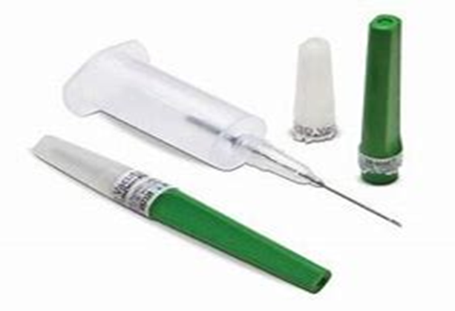
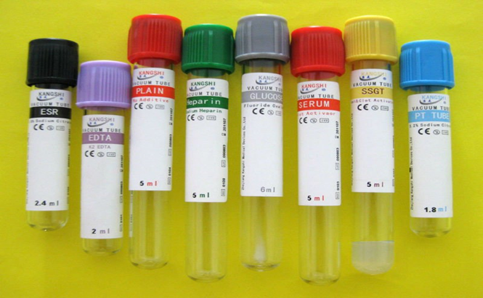
Odběrový systém VACUTAINER

Slide 9
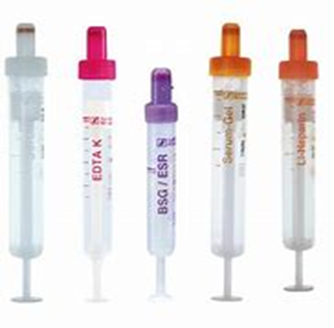
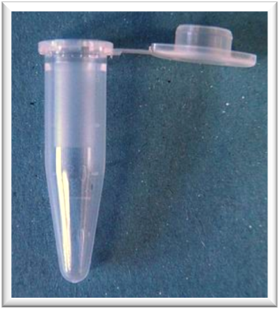
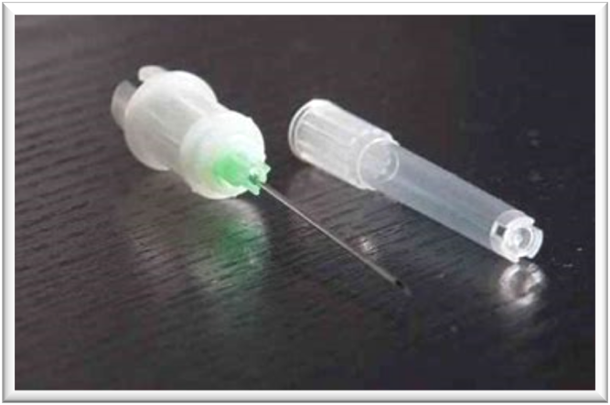
Odběrový systém SARSTEDT

Slide 10
Biochemické vyšetření krve
vyšetření provádí biochemická laboratoř – OKB
na lačno
v klidu/po zátěži
zatažení končetiny
poloha pacienta

Slide 11
Biochemické vyšetření krve
ionty – natrium, kalium, chloridy, calcium, fosfor, magnesium
železo – resorpční křivka železa, feritin, vazebná kapacita železa
metabolity – urea, kreatinin, kyselina močová a bilirubin
bílkoviny – celková bílkovina, albumin, elektroforéza bílkovin, CRP
jaterní testy – ALT, AST, ALP, GMT, LD
enzymy – pankreatická amyláza – AMS, LIPÁZA
lipidy – cholesterol – celkový cholesterol, HDL, LDL, triacylglyceroly
glukóza – glykemie, OGTT, glykovaný hemoglobin, glykovaný protein, C – peptid
hormony a tumorové markery – T3, T4, TSH, HCG, PSA, CA 15, CA 50, ...

Slide 12
Hematologické vyšetření krve
provádí hematologická laboratoř - OKH
krevní obraz: RBC – erytrocyty, WBC – leukocyty, PLT – trombocyty, HB – hemoglobin, HCT – hematocrit
krevní obraz + diff.: lymfocyty, monocyty, neutrofily, basofily, eozinofily
koagulace:
  Quick test (protrombinový čas) – vnější hemokoagulace
  APTT – vnitřní hemokoagulace
  INR – poměr času, za který se vytvoří koagulum (relativní hodnota)
  fibrinogen
krevní skupina + Rh faktor (v současnosti výhradně v krevní bance)

Slide 13
Mikrobiologické vyšetření krve
provádí mikrobiologická laboratoř
průkaz patologického agens
viry, bakterie, kvasinky…
hemokultury
léčba ATB
aseptický odběr
screening

Slide 14
Serologické vyšetření krve
provádí serologická laboratoř
hladiny protilátek v séru
opakovaný odběr
  BWR – Bordet-Wassermannova reakce – průkaz syfilis
  WR – Widalova reakce – břišní tyfus
  PBR – Paul-Bunellova reakce – mononukleóza
  ASLO – antistreptolyzin – streptokokové nákazy, autoimunitní onemocnění
  LATEX – latexová fixační reakce – revmatismus
  HBsAg – australský antigen – hepatitis typu B
  anti HIV – AIDS

Slide 15
Morfologické vyšetření
cytologie (BUŇKY)
histologie (TKÁŇ)

Slide 16
Fáze odběru BM
PREANALYTICKÁ FÁZE – ordinace lékaře, příprava žádanky, příprava pomůcek, příprava pacienta, zajištění odběru, uchování materiálu a transport do laboratoře
ANALYTICKÁ FÁZE – analýza vzorku v laboratoři (CITO, STATIM, PERICULUM MORTIS)
POSTANALYTICKÁ FÁZE – interpretace výsledku vyšetření, sestra informuje lékaře
(H – HIGH, L – LOW, VH – VERY HIGH, VL – VERY LOW)

Slide 17
1. Odběr kapilární krve
bříška prstů na rukou, paty u malých dětí a kojenců
zajistit dobré prokrvení místa vpichu
dezinfekce, vpich, otření první kapky krve
odběr do kapilár (bez vzduchových bublin), do kepu
krev necháme volně nakapat, ošetření místa vpichu, náplast (čtvereček)

Slide 18
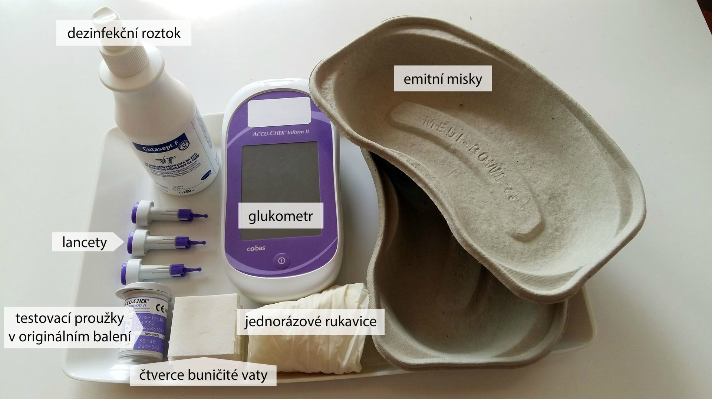
Pomůcky k odběru glykemie

Slide 19
Odběr krve na glykemii
probíhá denně
vyšetření z kapilární krve před každým jídlem pacienta:
  glykemický profil malý (6.00, 11.00, 17.00, 21.00)
  glykemický profil velký (před jídlem, po jídle)
dle zjištěné hladiny glykemie se ordinuje množství podaného inzulínu
vyšetření na oddělení – GLUKOMETR, v laboratoři – BIOCHEMICKÝ ROZBOR
fyzická aktivita, načasování odběru, identifikace pacienta, poloha při odběru, výběr místa odběru (2,3,4 prst)

Slide 20
2. Odběr venózní krve
načasování odběru – ráno – ↑ koncentrace látek v krvi, př. 3 hod. po aplikaci LMH
příprava pacienta – lačnění, ↓ fyzické aktivity
dodržení ordinace lékaře – závislá činnost
příprava pomůcek
identifikace pacienta
ověření dodržení doporučených zásad pacientem před odběrem
poloha při odběru
výběr místa odběru

Slide 21
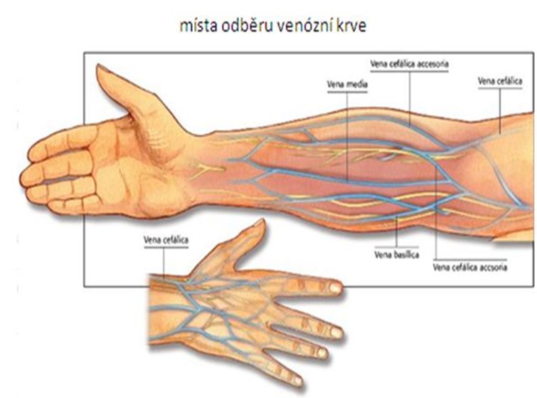
Vhodná místa k odběru krve
vény v temenní a temporální oblasti (u dětí - kojenci, batolata)
v. mediana
v. basilica
v. cephalica
hřbet ruky

Slide 22
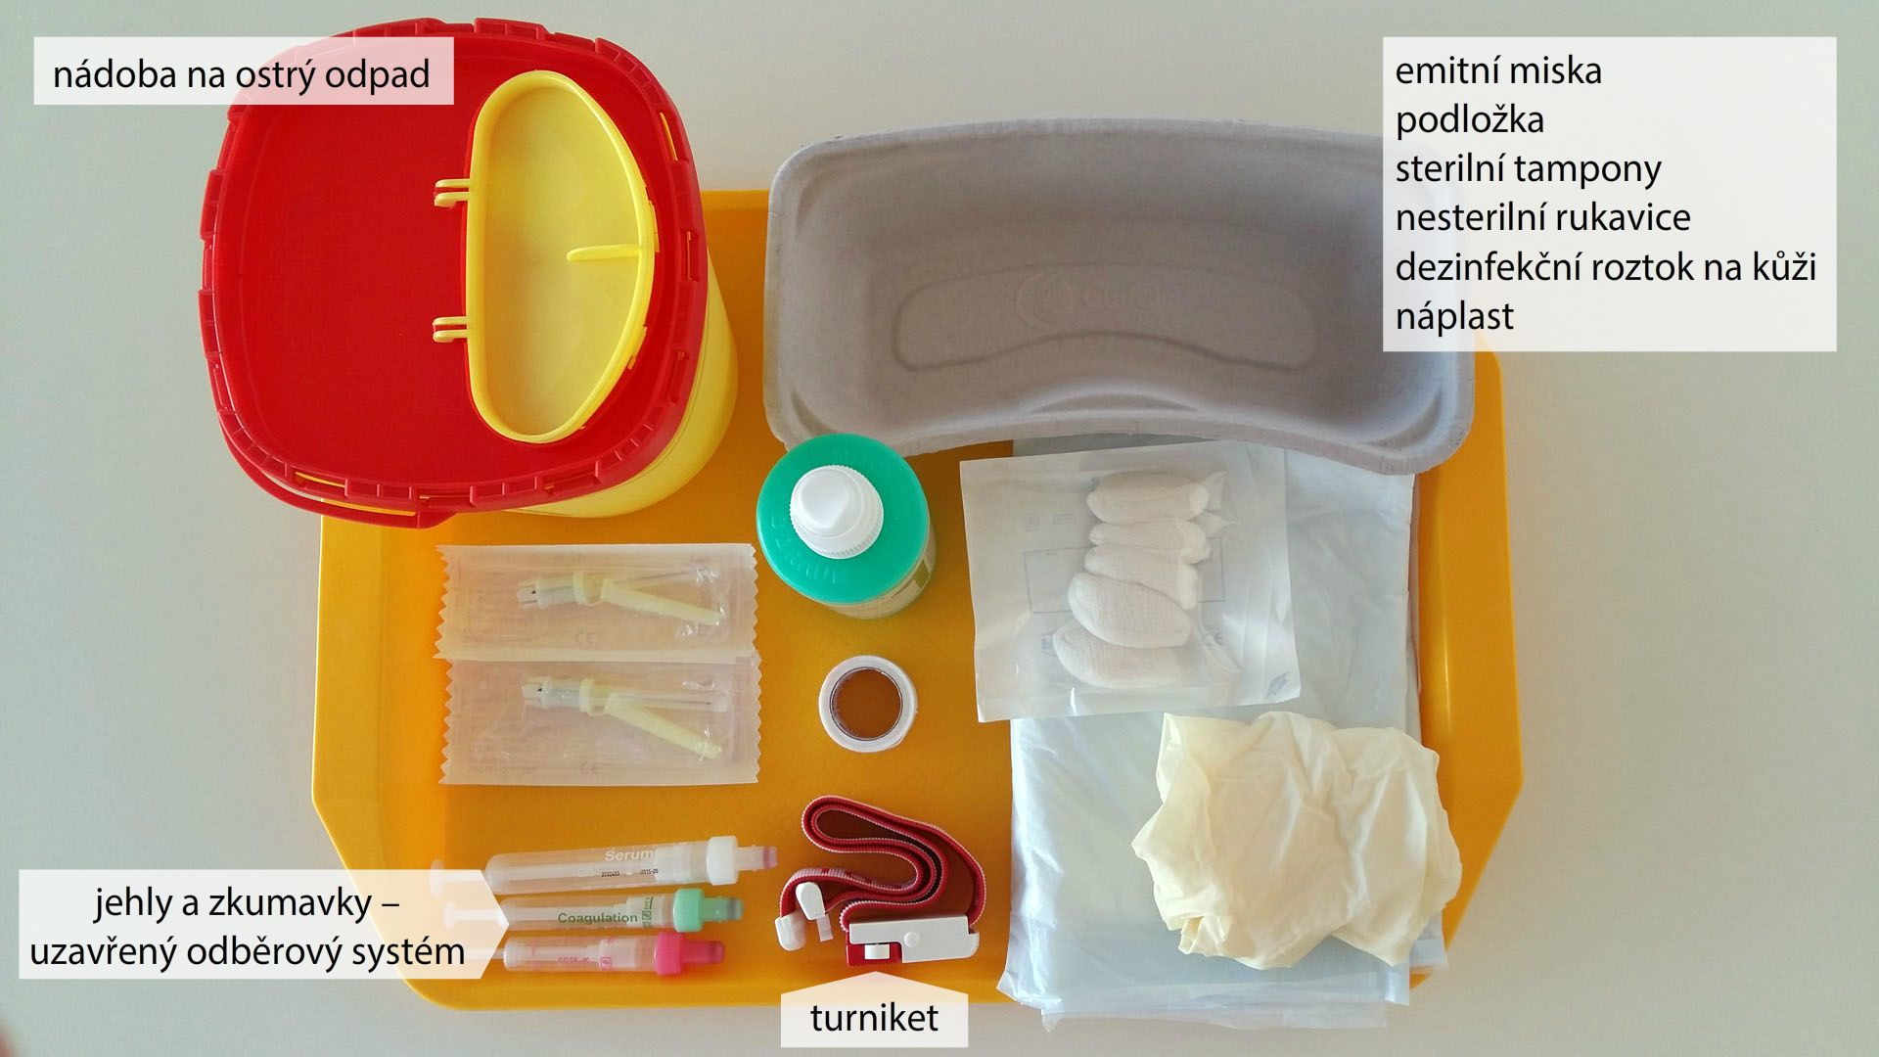
Pomůcky k venóznímu odběru
podnos
jehly, zkumavky, stříkačka....
dezinfekce
ster. tampóny
Esmarchovo obinadlo
box na infekční ostrý matriál
2x emitní miska
gumové rukavice
podložka pod končetinu

Slide 23
Postup odběru krve
palpace místa odběru
rukavice
zatažení paže
dezinfekce kůže
venepunkce
nasávání krve
dodržení pořadí odběrových zkumavek: (hemokultura), 1. biochemie, 2. hemokoagulace, 3. krevní obraz, 4. sedimentace
ukončení odběru, ošetření pacienta

Slide 24
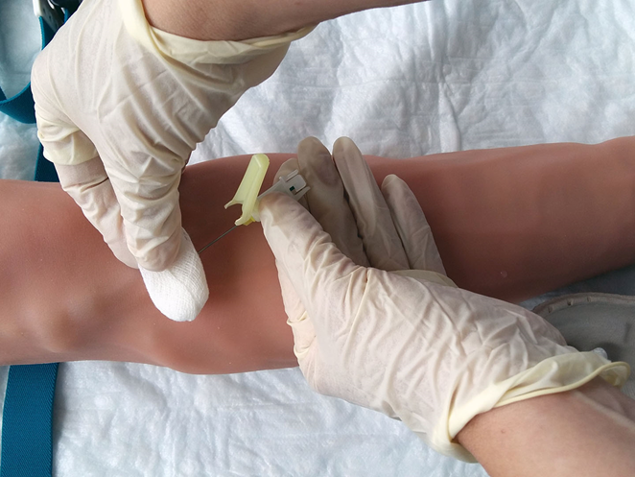
Ukončení odběru
uvolnit turniket
odpojit odběrovou zkumavku
přiložit suchý sterilní tampon
vytáhnout jehlu
sterilní tampon stlačit – zastavit krvácení
fixovat tampon náplastí

Slide 25
3. Odběr arteriální krve
sestra asistuje lékaři, sestra specialistka
speciální odběrové arteriální mikrosoupravy
použití stříkačky a jehly protažené heparinem
a.femoralis, kanylace a.radialis
ošetření místa vpichu – sterilní krytí, komprese místa vpichu

Slide 26
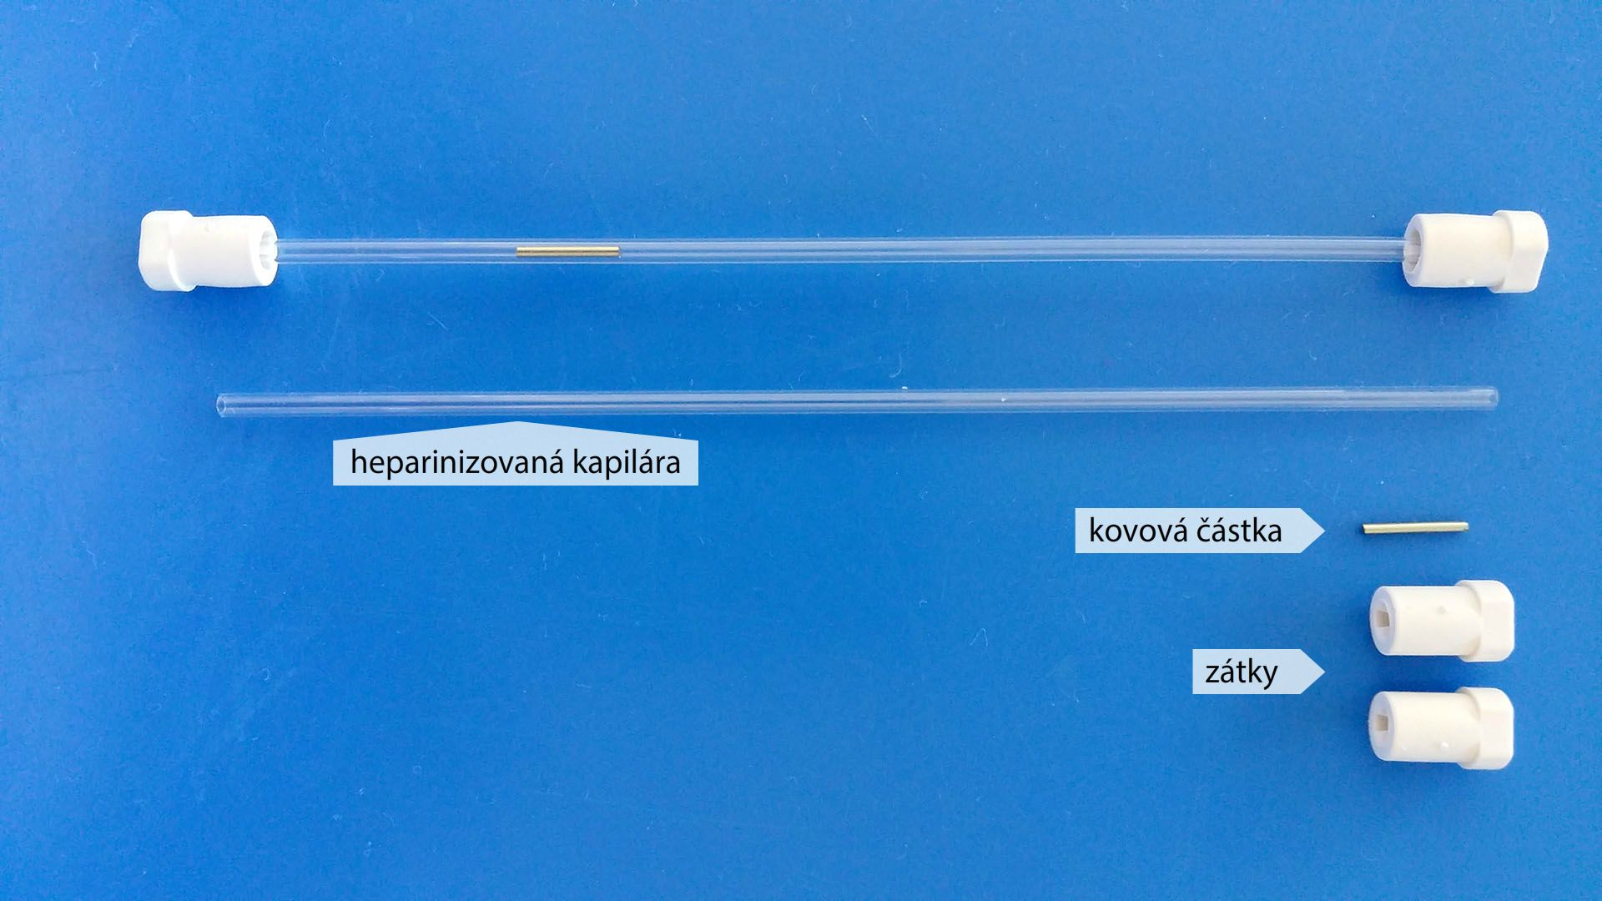
ASTRUP
vyšetření vnitřního prostředí pacienta
vzorek do 15 minut do laboratoře
rozlišení – arteriální, venózní nebo kapilární

Slide 27
ASTRUP
nesrážlivá arteriální krev – lékař, spec. zkumavka (oranžová), místo odběru – a. radialis, a. femorali, a. dorsalis pedis, JIP – arteriální katetr – odebírá sama sestra
nesrážlivá venózní krev – běžný venózní odběr – sestra
nesrážlivá kapilární krev – 2 heparinizované kapiláry, dobře prohřáté místo odběru (vazodilatace cév), místo odběru – bříško prstu, ušní lalůček, nasáváme z rány přímo do kapiláry, nepřerušený sloupec krve, konce kapiláry uzavřeny zátkami z plastu, promíchání pomocí magnetu a malého kovového mandrénu, transport kapiláry ve vodorovné poloze

Slide 28
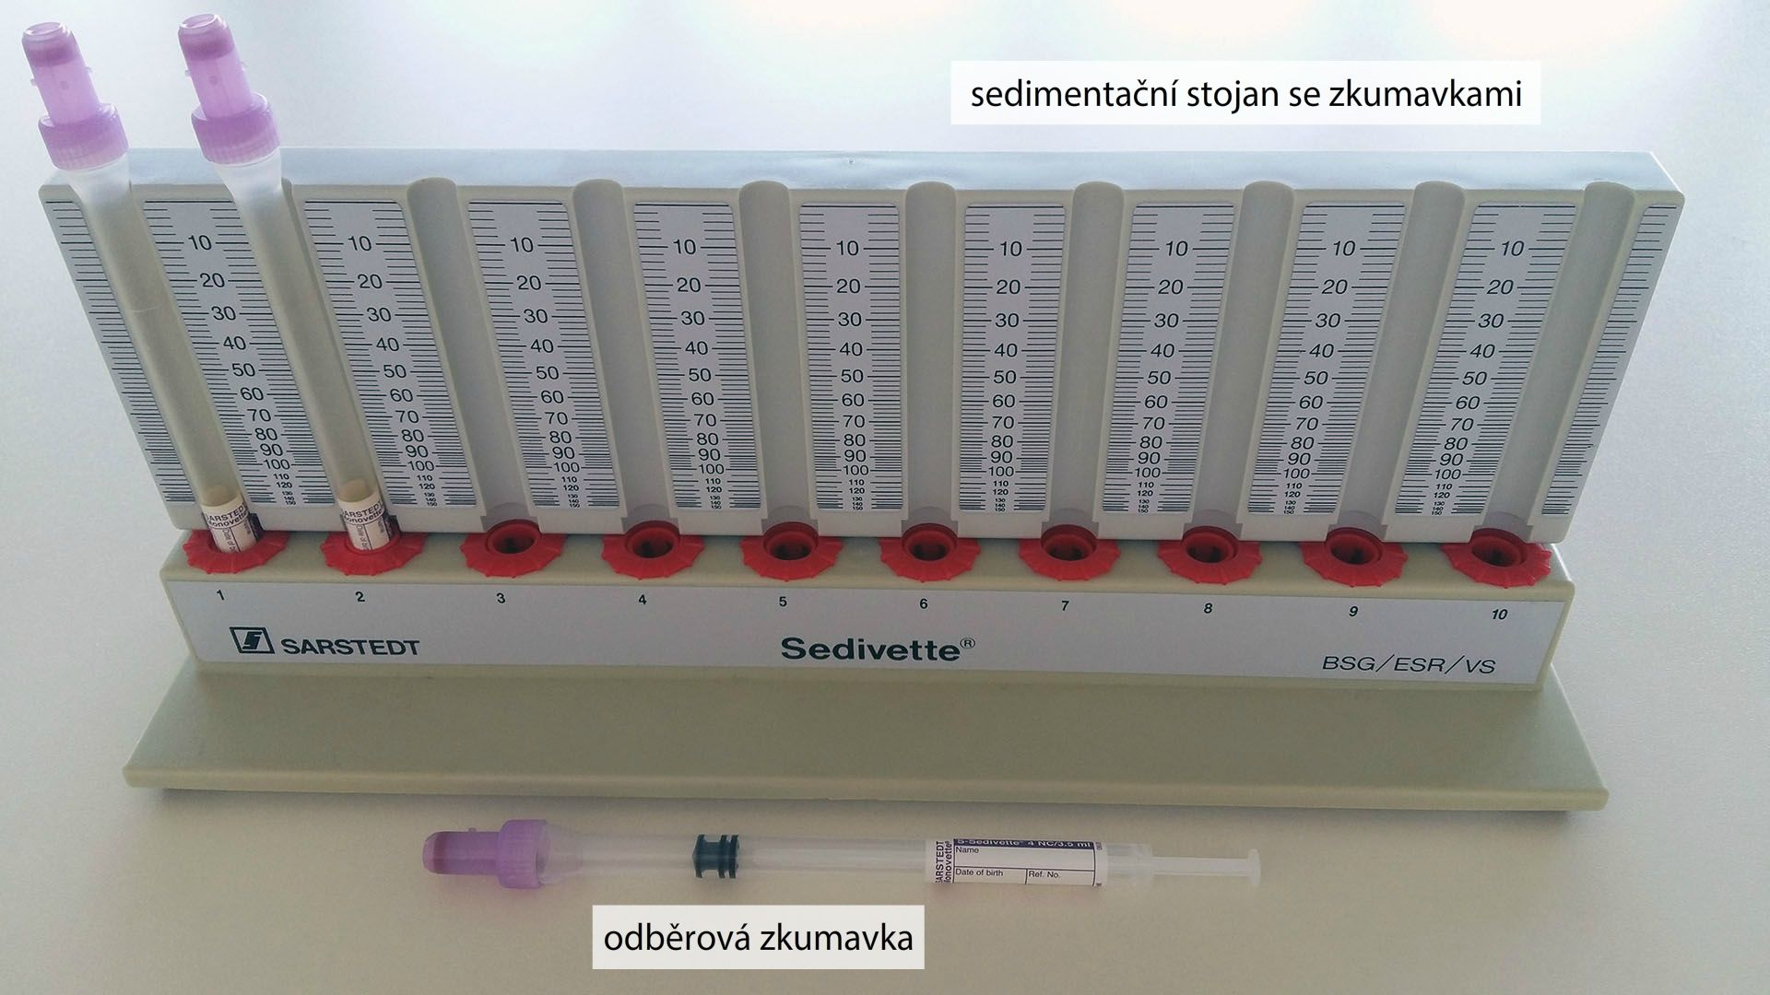
Sedimentace
FW – FAHREUS WESTERGREEN
rychlost klesání erytrocytů ve vzorku nesrážlivé krve
zrychluje se při zánětech a infekčních onemocněních – nespecifické vyšetření zánětlivého procesu v tělu
odečítání za 1 a za 2 hod v 90 stupňovém sklonu, ženy - 8/12, muži - 5/8
záznam do sedimentačního deníku

Slide 29
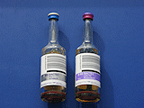
Hemokultura
vypěstování mikrobů z odebrané krve pacienta na živné půdě
přísně aseptický odběr do speciálních hemokultivačních lahviček – aerobní, (modrá), anaerobní (fialová) – při špatně provedeném odběru – chybná interpretace výsledku – iatrogenní poškození pacienta

Slide 30
Hemokultura
KDY – při vzestupu TT nad 38 stupňů – třesavka, zimnice, před zahájením ATB léčby
JAK – místo vpichu (ne tam, kde je PŽK) očistíme alkoholem, před vpichem, ale již po dezinfekci stěr z kůže, turniket, zatnout pěst, sterilní rukavice, odběr 20 ml krve do Luer stříkačky, ukončení odběru, odstranění víček z lahviček, dezinfekce alkoholem, zaschnout, instilace novou jehlou – 10 ml do aerobní, 10 do anaerobní, žádný vzduch, transport do laboratoře ve speciálním kontejneru

Slide 31
Zásady odběrů krve – shrnutí
obvykle ráno nalačno
do předem označených čistých a suchých nádob
lze kumulovat vyšetření z jednoho vzorku
nádoba označená štítkem, se žádankou
jehly dostatečného průměru
léky, které mohou ovlivnit výsledek – uvést na průvodce
včasný transport materiálu do laboratoře

Slide 32
Zásady odběru krve – shrnutí – zásada 6S
Správná technika
Správná odběrová nádoba
Správné označení zkumavky
Správné vyplnění žádanky
Správný způsob uložení
Správný transport

Slide 33
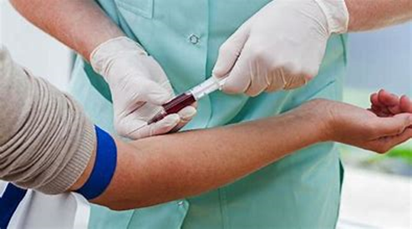
Chyby při odběru krve
NEDODRŽENÍ ASEPTICKÉHO POSTUPU – nesterilní odběr
hemolýza krve:
znečištění jehly dezinfekcí, prudký tok krve, třepání zkumavkou, uskladnění krve v lednici, na radiátoru, slunci
zaškrcení končetiny při odběru
pozdní dodání do laboratoře
záměna vzorků

Slide 34
Literatura, zdroje
Pokorná, A., Komínková, A., Menšíková A., Šenkyříková M : Ošetřovatelské postupy založené na důkazech. Brno, Masarykova univerzita 2019.
Beharková, N., Soldánová, D. : Základy ošetřovatelských postupů a intervencí. Elportál Brno, Masarykova univerzita 2019. Základy ošetřovatelských postupů a intervencí | Lékařská fakulta Masarykovy univerzity (muni.cz)

Slide 35



